Slide 1
Lenguajes de Programación
ASP y ASPX

Slide 2
¿Qué es?
ASP.NET es un framework para aplicaciones web desarrollado y comercializado por Microsoft. Es usado por programadores para construir sitios web dinámicos, aplicaciones web y servicios web XML. Apareció en enero de 2002 con la versión 1.0 del .NET Framework, y es la tecnología sucesora de la tecnología Active Server Pages (ASP). ASP.NET esta construido sobre el Common Language Runtime, permitiendo a los programadores escribir código ASP.NET usando cualquier lenguaje admitido por el .NET Framework.

Slide 3
Framework
La palabra inglesa "framework" (marco de trabajo) define, en términos generales, un conjunto estandarizado de conceptos, prácticas y criterios para enfocar un tipo de problemática particular que sirve como referencia, para enfrentar y resolver nuevos problemas de índole similar.

Slide 4
Historia
Microsoft introdujo la tecnología llamada Active Server Pages en diciembre de 1996. Es parte del Internet Information Server (IIS) desde la versión 3.0 y es una tecnología de páginas activas que permite el uso de diferentes scripts y componentes en conjunto con el tradicional HTML para mostrar páginas generadas dinámicamente. La definición contextual de Microsoft es que "Las Active Server Pages son un ambiente de aplicación abierto y gratuito en el que se puede combinar código HTML, scripts y componentes ActiveX del servidor para crear soluciones dinámicas y poderosas para el web".

Slide 5
Características
Las páginas de ASP.NET, conocidas oficialmente como "web forms" (formularios web), son el principal medio de construcción para el desarrollo de aplicaciones web. Los formularios web están contenidos en archivos con una extensión ASPX; en jerga de programación, estos archivos típicamente contienen etiquetas HTML o XHTML estático, y también etiquetas definiendo Controles Web que se procesan del lado del servidor y Controles de Usuario donde los desarrolladores colocan todo el código estático y dinámico requerido por la página web.

Slide 6
Formulario web de ejemplo Este es un ejemplo que utiliza código "en línea", opuesto al código independiente (code-behind)
<%@ Page Language="C#" %>
<!DOCTYPE html PUBLIC "-//W3C//DTD XHTML 1.0 Transitional//EN"
"http://www.w3.org/TR/xhtml1/DTD/xhtml1-transitional.dtd">
<script runat="server">
protected void Page_Load(object sender, EventArgs e)
{
Label1.Text = DateTime.Now.ToLongDateString();
}
</script>
<html xmlns="http://www.w3.org/1999/xhtml" >
<head runat="server">
<title>Página de Ejemplo</title>
</head>
<body>
<form id="form1" runat="server">
<div>
<asp:Label runat="server" id="Label1" />
</div>
</form>
</body>
</html>

Slide 7
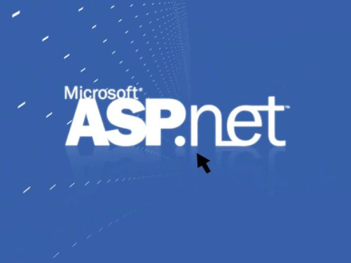
El modelo Code-behind
Microsoft recomienda que para realizar programación dinámica se use el modelo code-behind, o de respaldo, que coloca el código en un archivo separado o en una etiqueta de script especialmente diseñada. Los nombres de los archivos code-behind están basados en el nombre del archivo ASPX tales como MiPagina.aspx.cs o MiPagina.aspx.vb (esta práctica se realiza automáticamente en Microsoft Visual Studio y otros entornos de desarrollo).

Slide 8
Ejemplo
<%@ Page Language="C#" CodeFile="EjemploCodeBehind.aspx.cs" Inherits="SitioWeb.EjemploCodeBehind" AutoEventWireup="true" %>

Slide 9
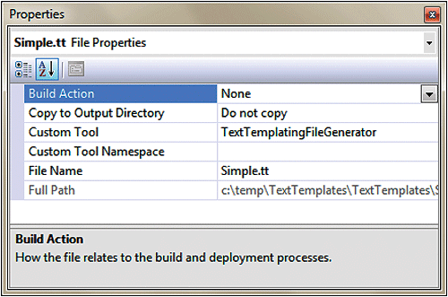
Motor de plantillas
Al ser liberado, ASP.NET carecía de un motor de plantillas. Debido a que el .NET framework es orientado a objetos y permite la herencia, muchos desarrolladores podrían definir una nueva clase que herede desde "System.Web. UI.Page", escribir métodos en ella que renderizen HTML, y entonces hacer las páginas en su aplicación que hereden de esta nueva clase. Mientras esto permite que los elementos comunes sean dentro de un sitio, agrega complejidad y mezcla código fuente con lenguaje de marcado.

Slide 10
Evolución respecto al ASP clásico
En el modelo de desarrollo web basado en páginas activas, la programación ASP actual tiene diversas limitaciones:
Para que todo ocurra en una página web, es habitual escribir una gran cantidad de código para resolver necesidades sencillas. ASP.NET incorpora un modelo declarativo a la programación web: los controles de servidor funcionan en una página Web simplemente declarándolos. Cuando se carga la página ASP.NET, se instancian los controles listados en la página ASP y es responsabilidad del control emitir código HTML que el navegador pueda entender.

Slide 11
Evolución respecto al ASP clásico
ASP clásico es un tanto desorganizado. En una página ASP podemos incluir casi todo: HTML plano, código script, objetos COM y texto. No hay una distinción formal entre el contenido de una página y su comportamiento: simplemente, insertamos código en la página, y a ver qué pasa. ASP.NET impone un cierto orden sobre el modelo de programación estándar ASP.

Slide 12
Evolución respecto al ASP clásico
La tercera limitación en el desarrollo con ASP es que con el tradicional utilizamos lenguajes de scripting no tipados como VBScript o JScript. Podemos instalar otros motores de scripting que impongan verificación de tipos; sin embargo, no son universalmente conocidos o utilizados como los anteriores. ASP.NET claramente separa la porción basada en script de una página web de su contenido.

Slide 13
Evolución respecto al ASP clásico
ASP.Net, puede decirse que es un nuevo nivel de abstracción en la construcción de sitios web, por que se pueden crear rápidamente aplicaciones web, basándose en los controles incluidos en el frameWork o muchos gratuitos que hay en la red, ocultando el código de mucho Ej: Puedes crear fácilmente un grid o tabla, y ésta se auto-ordena, página, etc, obteniendo sus datos desde cualquier base de datos.

Slide 14
Evolución respecto al ASP clásico
Es muy sencilla la creación de páginas con AJAX, sólo incluyendo unos controles, así como descargar gratuitamente el ToolKit de ASP.Net Ajax.

Slide 15
Extensiones
ASP.NET AJAX, anteriormente llamado Atlas, es un conjunto de extensiones para ASP.NET desarrollado por Microsoft para implementar la funcionalidad de Ajax.
ASP.NET AJAX fue liberado en enero de 2007 después de un largo periodo de pruebas. Fue subsecuentemente incluido con la versión 3.5 del .NET Framework, que fue liberada junto con Visual Studio 2008 en noviembre de 2007.

Slide 16
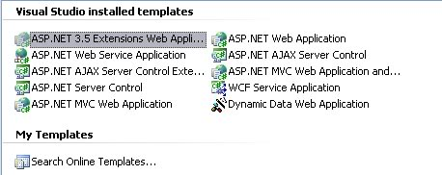
Extensiones
ASP.NET MVC Framework
Es una extensión de páginas ASP.NET utilizando la arquitectura MVC.

Slide 17
Extensiones
ASP.NET Dynamic Data
Es un Framework inspirado en Ruby on Rails para la plataforma de Microsoft, que viene como una extensión de ASP.NET, que se puede utilizar para construir aplicaciones web orientadas a los datos. Expone las tablas de una base de datos mediante la codificación en la URI del servicio web ASP.NET, y los datos de la tabla se representan automáticamente a HTML.

Slide 18
Uso actual del lenguaje
En la actualidad una aplicación ASP.NET puede ejecutarse de dos formas distintas:
Aplicaciones cliente/servidor: Estas aplicaciones están típicamente en formato de ejecutables compilados. Estos pueden integrar toda la riqueza de una interfaz de usuario, tal es el caso de las aplicaciones de desempeño y productividad, pero no se reúne la lógica de negocio como un recurso que se pueda reutilizar.

Slide 19
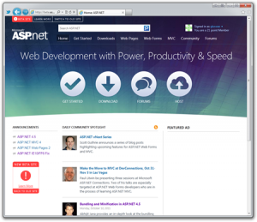
Uso actual del lenguaje
Aplicaciones que utilizan el navegador: Dichas aplicaciones están caracterizadas por contar con una interfaz de web rica y muy útil. La interfaz gráfica integra varias tecnologías, las cuales son el HTML, XHTML, scripting, etc; siempre y cuando el navegador que se esté utilizando soporte estas tecnologías.

